Slide 1
Analiza danych
Poszukiwanie relacji między zmiennymi - Regresja liniowa

Slide 2
Interpretacja parametrów równania

Slide 3


Problem badawczy:
Działamy w NGO, chcemy powiedzieć o ile poprawi się długość życia w Afryce jeżeli wydłużymy przeciętny czas trwania edukacji?
$Y$= Zmienna objaśniania (zależna) – oczekiwane lata życia
$X$= Zmienne objaśniające (niezależne): Dochód mierzony PKB per capita, Lata edukacji
Posłużymy się danymi WHO z 2015 r. - z serwisu Kaggle
Generujemy 3 różne modele

Slide 4
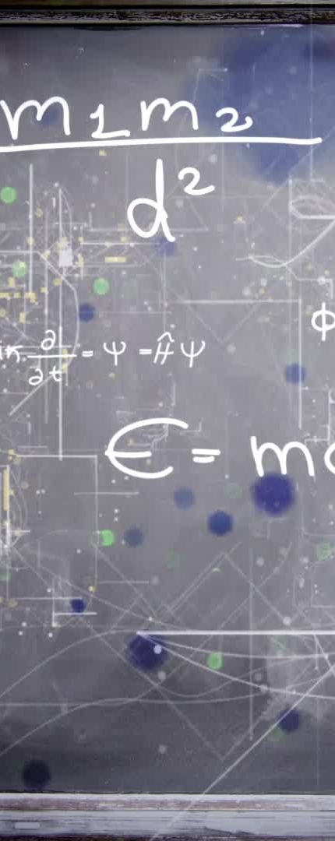
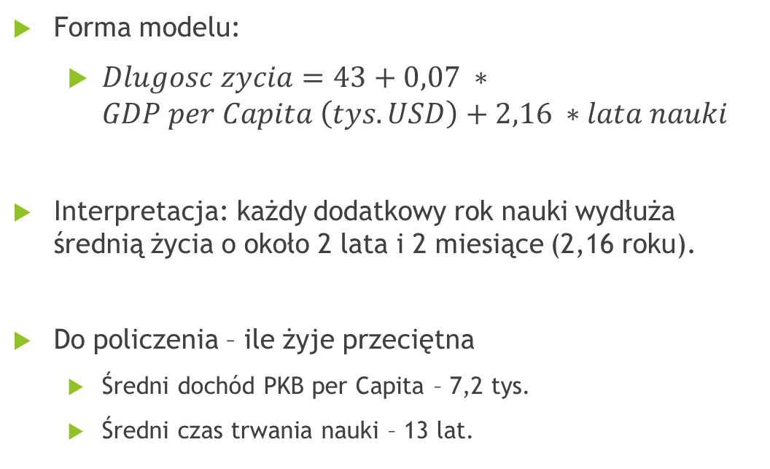
Interpretacja parametrów – model liniowy
Forma modelu:
$Dlugosc zycia=43+0,07 ∗GDP per Capita \left(tys. USD\right)+2,16 ∗lata nauki$
Interpretacja: każdy dodatkowy rok nauki wydłuża średnią życia o około 2 lata i 2 miesiące (2,16 roku).
Do policzenia – ile żyje przeciętna
Średni dochód PKB per Capita – 7,2 tys.
Średni czas trwania nauki – 13 lat.

Slide 5
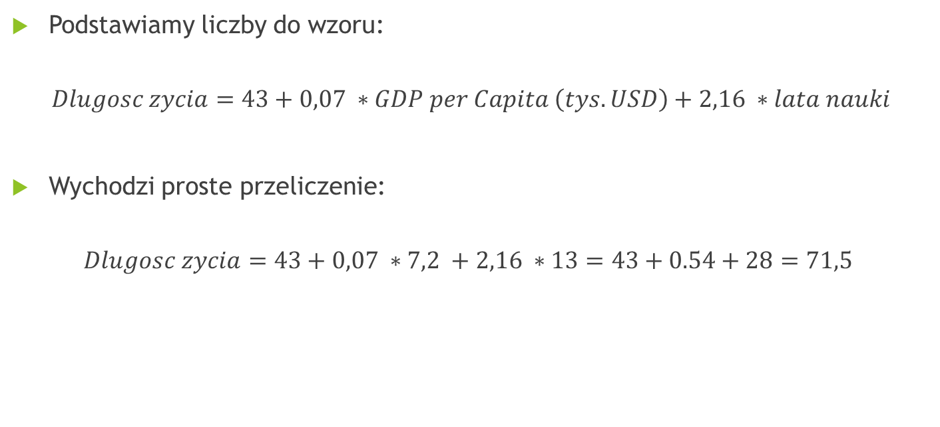
Przeliczenie
Podstawiamy liczby do wzoru:
$$Dlugosc zycia=43+0,07 ∗GDP per Capita \left(tys. USD\right)+2,16 ∗lata nauki$$
Wychodzi proste przeliczenie:
$$Dlugosc zycia=43+0,07 ∗7,2 +2,16 ∗13=43+0.54+28=71,5$$

Slide 6

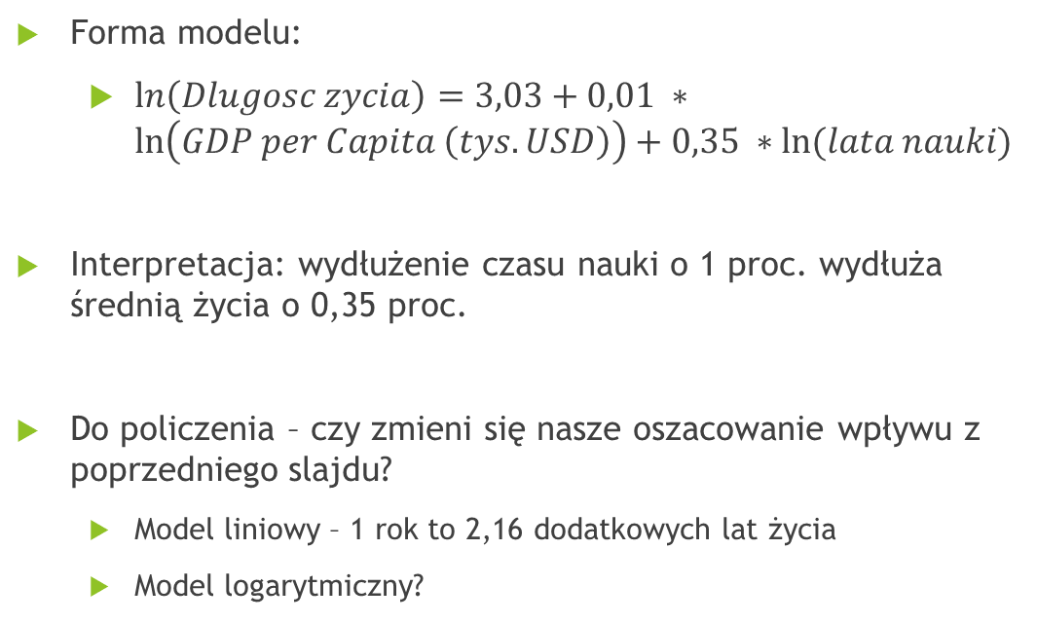
Interpretacja parametrów – elastyczność
Forma modelu:
$ln\left(Dlugosc zycia\right)=3,03+0,01 ∗\ln\left(GDP per Capita \left(tys. USD\right)\right)+0,35 ∗ln⁡(lata nauki)$
Interpretacja: wydłużenie czasu nauki o 1 proc. wydłuża średnią życia o 0,35 proc.
Do policzenia – czy zmieni się nasze oszacowanie wpływu z poprzedniego slajdu?
Model liniowy – 1 rok to 2,16 dodatkowych lat życia
Model logarytmiczny?

Slide 7
Logarytm – interpretacja
Kilka podstawowych danych z tego zbioru:
Przeciętny czas trwania życia to 68 lat.
Przeciętny czas nauki to ok. 12,3 roku.
Przeliczenia:
Wzrost czasu nauki z 12,3 do 13,3 roku podnosi procentowo jej czas trwania o 8,3%
Każdy punkt procentowy to poprawa czasu życia o 0,35%. Mamy 8,3 * 0.35 = 2,92 roku – to więcej niż w modelu liniowym (2,16).
Uwaga: model logarytmiczny będzie bardziej realistycznie zachowywał się przy wysokich np. 20 latach edukacji. Czemu?

Slide 8

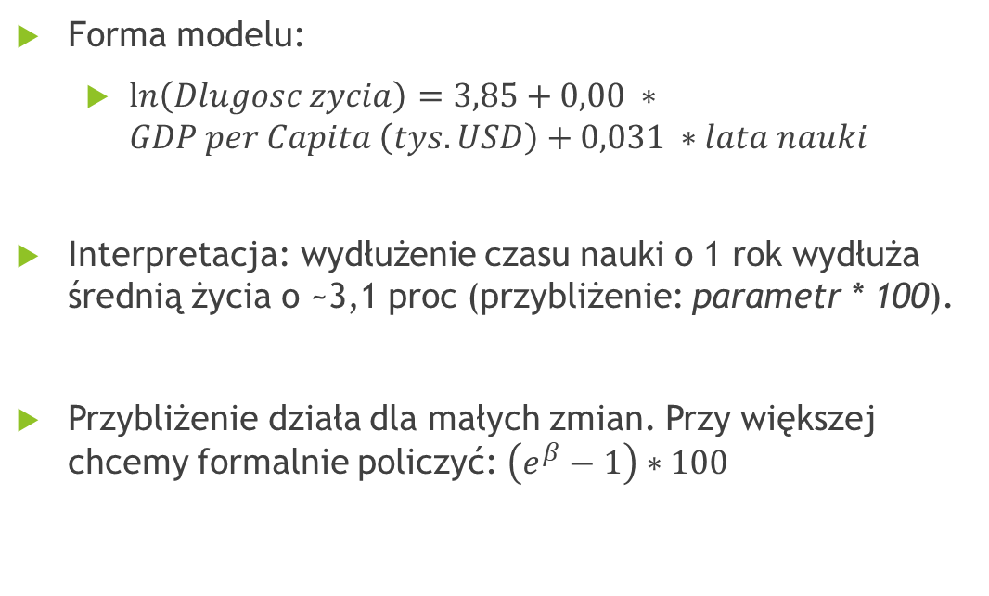
Interpretacja parametrów – semi-elastyczność
Forma modelu:
$ln\left(Dlugosc zycia\right)=3,85+0,00 ∗GDP per Capita \left(tys. USD\right)+0,031 ∗lata nauki$
Interpretacja: wydłużenie czasu nauki o 1 rok wydłuża średnią życia o ~3,1 proc (przybliżenie: parametr * 100).
Przybliżenie działa dla małych zmian. Przy większej chcemy formalnie policzyć: $\left(e^{β}−1\right)∗100$

Slide 9
Modyfikacje równania

Slide 10

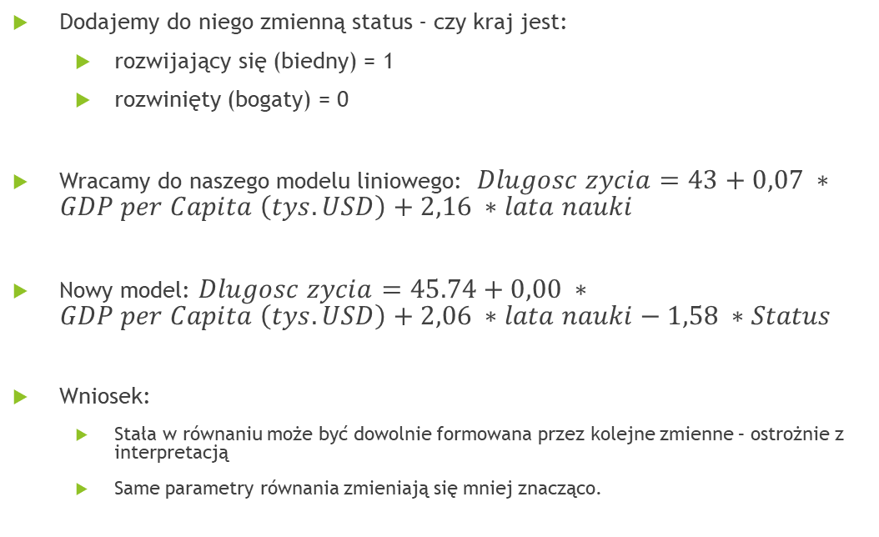
Dodawanie zmiennych i stała w równaniu
Dodajemy do niego zmienną status - czy kraj jest:
rozwijający się (biedny) = 1
rozwinięty (bogaty) = 0
Wracamy do naszego modelu liniowego: $Dlugosc zycia=43+0,07 ∗GDP per Capita \left(tys. USD\right)+2,16 ∗lata nauki$
Nowy model: $Dlugosc zycia=45.74+0,00 ∗GDP per Capita \left(tys. USD\right)+2,06 ∗lata nauki−1,58 ∗Status$
Wniosek:
Stała w równaniu może być dowolnie formowana przez kolejne zmienne – ostrożnie z interpretacją
Same parametry równania zmieniają się mniej znacząco.

Slide 11
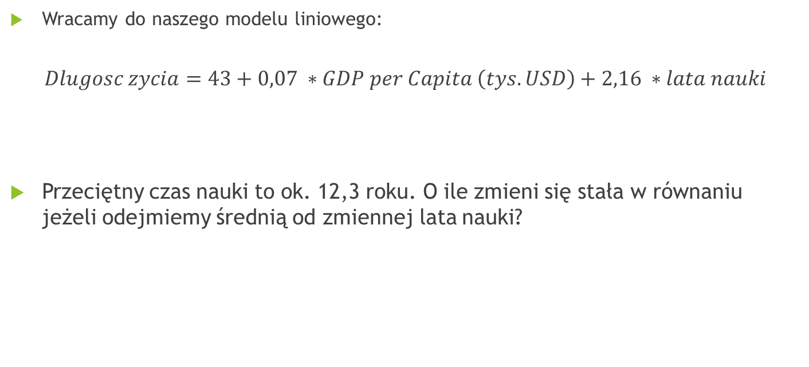
Przykład: Usunięcie średniej
Wracamy do naszego modelu liniowego:
$$Dlugosc zycia=43+0,07 ∗GDP per Capita \left(tys. USD\right)+2,16 ∗lata nauki$$
Przeciętny czas nauki to ok. 12,3 roku. O ile zmieni się stała w równaniu jeżeli odejmiemy średnią od zmiennej lata nauki?

Slide 12


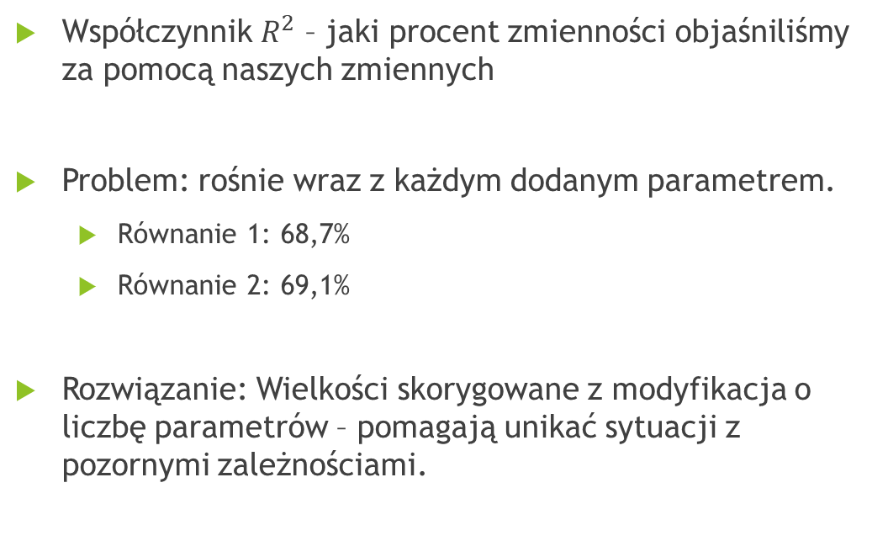
Dodawanie zmiennych i współczynnik $R^{2}$
Współczynnik $R^{2}$ – jaki procent zmienności objaśniliśmy za pomocą naszych zmiennych
Problem: rośnie wraz z każdym dodanym parametrem.
Równanie 1: 68,7%
Równanie 2: 69,1%
Rozwiązanie: Wielkości skorygowane z modyfikacja o liczbę parametrów – pomagają unikać sytuacji z pozornymi zależnościami.

Slide 13
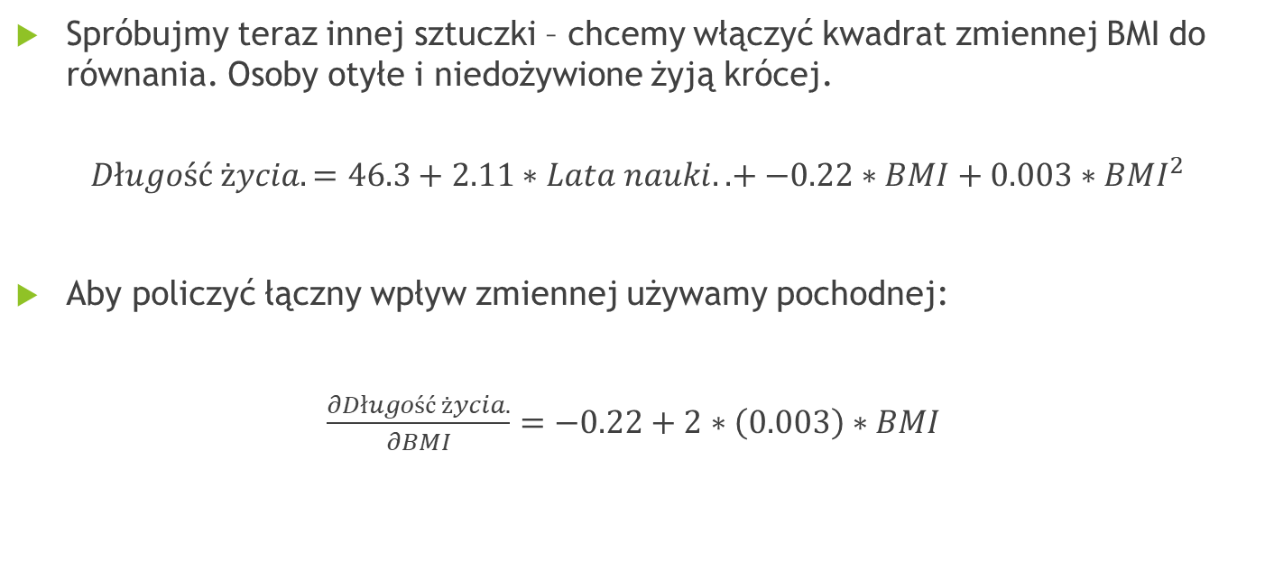
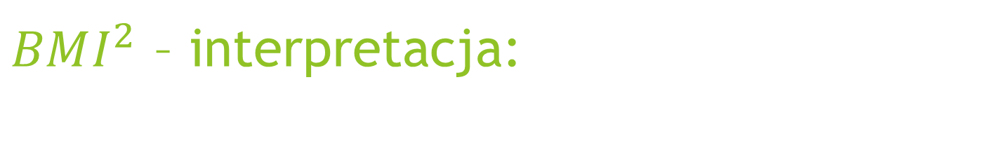
$BMI^{2}$ – interpretacja:
Spróbujmy teraz innej sztuczki – chcemy włączyć kwadrat zmiennej BMI do równania. Osoby otyłe i niedożywione żyją krócej.
$$Długość życia. =46.3+2.11∗Lata nauki..+−0.22∗BMI+0.003∗BMI^{2}$$
Aby policzyć łączny wpływ zmiennej używamy pochodnej:
$\frac{∂Długość życia.}{∂BMI}=−0.22+2∗\left(0.003\right)∗BMI$

Slide 14
$BMI^{2}$ – interpretacja:
Wpływ BMI jest dodatni po przekroczeniu 68.
Efekty krańcowe (marginal effects) zaczynają być pozytywne jak BMI przekroczy 34.

Slide 15
Czemu wpływ BMI stale rośnie?
Jest kilka wyjaśnień:
Model działa na uśrednionych danych z populacji – nigdzie nie mamy populacji ludzi otyłych.
We do not have individual data in our sample – if we monitor people with heart diseases, civilization diseases we could see more.
Wnioski z modelu mogą być aplikowane tylko do wartości widocznych w danych. Jeżeli zaczynamy liczyć wskaźnik dla większych parametrów – wyniki mogą być niepoprawne

Slide 16
Rekodowanie zmiennych

Slide 17

Pytania na skali Likerta w regresji
Odpowiedzi na pytania zazwyczaj kodujemy w postaci liczb całkowitych: 1,2 …., 6, 7
Włączenie zmiennej w takiej formie jako jedną z cech w równaniu sprawi, że zamiast dyskretnej formy (liczb całkowitych) zostanie potraktowana jako ciągła.
Czemu to ważne:
W takiej formie w sposób ukryty zakładamy, że przejście na każdy kolejny poziom odpowiedzi (np. z 6 na 7), jest takie same jak przy poprzednich poziomach (np. z 2 do 3)
Często nie o to chodzi w naszych pytaniach.

Slide 18
Rekodowanie zmiennych
Każdą z odpowiedzi przepisujemy na nową zmienną binarną, która przyjmuje:
0 – jeżeli odpowiedź jest inna niż nasz cel
1 – w innym przypadku.
Przykład - Mocno się nie zgadzam, zakodowane jest jako 1 w pięciostopniowej skali. Kodujemy 5 zmiennych:
Zmienna Poziom 1 – wyniesie 1
Zmienna Poziom 2 do 5 – wyniesie 0

Slide 19
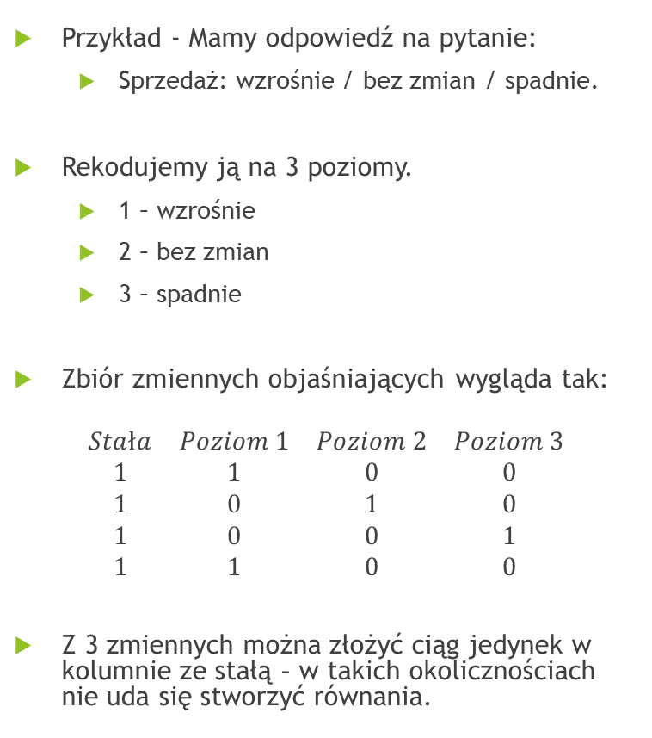
Włączamy zmienne do równania regresji
Przykład - Mamy odpowiedź na pytanie:
Sprzedaż: wzrośnie / bez zmian / spadnie.
Rekodujemy ją na 3 poziomy.
1 – wzrośnie
2 – bez zmian
3 – spadnie
Zbiór zmiennych objaśniających wygląda tak:
$$\begin{matrix}Stała & Poziom 1 & Poziom 2 & Poziom 3 \\ 1 & 1 & 0 & 0 \\ 1 & 0 & 1 & 0 \\ 1 & 0 & 0 & 1 \\ 1 & 1 & 0 & 0\end{matrix}$$
Z 3 zmiennych można złożyć ciąg jedynek w kolumnie ze stałą – w takich okolicznościach nie uda się stworzyć równania.

Slide 20
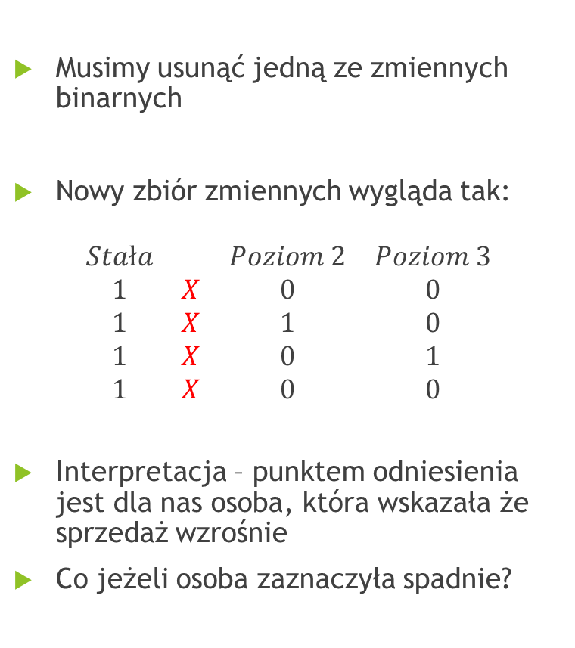
Włączamy zmienne do równania regresji
Musimy usunąć jedną ze zmiennych binarnych
Nowy zbiór zmiennych wygląda tak:
$$\begin{matrix}Stała & & Poziom 2 & Poziom 3 \\ 1 & X & 0 & 0 \\ 1 & X & 1 & 0 \\ 1 & X & 0 & 1 \\ 1 & X & 0 & 0\end{matrix}$$
Interpretacja – punktem odniesienia jest dla nas osoba, która wskazała że sprzedaż wzrośnie
Co jeżeli osoba zaznaczyła spadnie?

Slide 21
Przykład: Dane o pokemonach
Zmienna | Estimate | Std. Error | t value | Pr(>|t|)
Stała | 58.10 | 3.24 | 17.92 | 0.00
Waga | 0.07 | 0.02 | 4.31 | 0.00
Odsetek samców | 0.08 | 0.06 | 1.50 | 0.14
Typ: Ogień | 18.69 | 4.51 | 4.14 | 0.00
Typ: Woda | 4.93 | 3.08 | 1.60 | 0.11

Slide 22
Brak spełnienia założeń

Slide 23
Regresja liniowa - założenia.
Poprawne oszacowanie parametrów wymaga spełnienia kilku założeń.
Najbardziej restrykcyjne:
Forma modelu jest liniowa, nie ma tzw. omitted variable biases.
Nie ma korelacji miedzy zmiennymi objaśniającymi, a błędem losowym. Ten problem nazywa się endogenicznością (endogeneity).
Nie ma współliniowości między zmiennymi (collinearity).
Homoskedastyczność: Wariancja błędu jest stała.

Slide 24
Co się dzieje jak nie spełnimy założeń?
Konsekwencje są poważne:
W przypadku omitted variable biases, endogeneity i collinearity nasze parametry nie policzą się poprawnie.
W przypadku heteroskedastyczności – nierównej wariancji, błędnie liczymy odchylenie standardowe parametrów. Wnioskowanie statystyczne jest błędne.

Slide 25

Problem: Ommited variable bias
Analizujemy ceny nieruchomości w Kalifornii:
Dane: Link
Wnioski z modelu:
Cena spada jeżeli dom położony jest :
bardziej na północy
bardziej na wschodzie
Cena rośnie jeżeli dom jest starszy

Slide 26
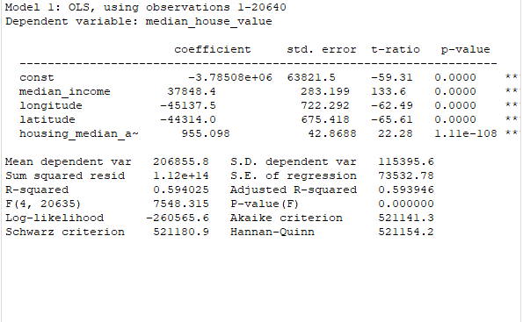
Real estate prices - median age coef.
Wzrost wieku domu o jeden rok powiększa wartość mieszkania o 1K USD.
Ceny mieszkań nie rosną przez starzenie się
Starsze mieszkanie jest częściej zbudowane w centrum
Brakuje nam zmiennych które by to zobrazowały

Slide 27
Obserwacje odstające

Slide 28
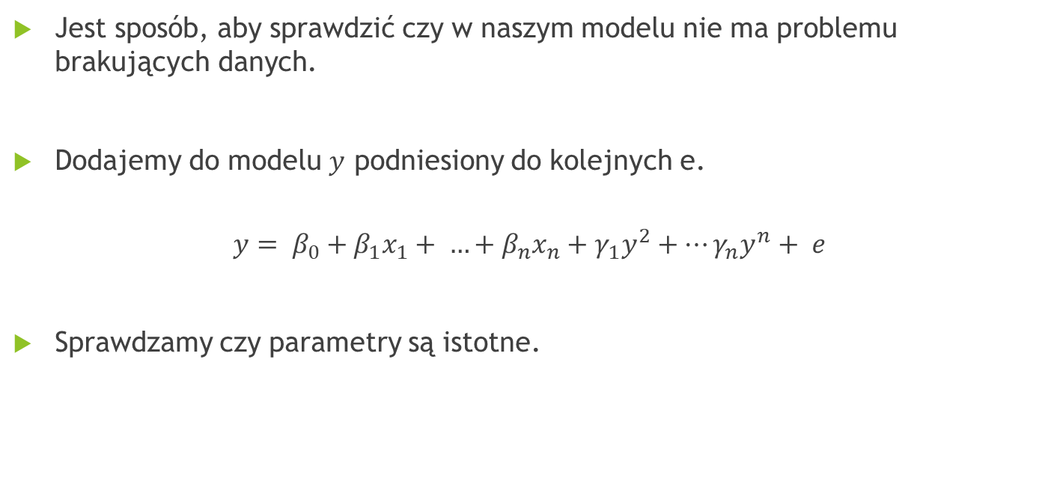
Ramsey RESET Test
Jest sposób, aby sprawdzić czy w naszym modelu nie ma problemu brakujących danych.
Dodajemy do modelu $y$ podniesiony do kolejnych e.
$$y= β_{0}+β_{1}x_{1}+ …+β_{n}x_{n}+γ_{1}y^{2}+…γ_{n}y^{n}+ e$$
Sprawdzamy czy parametry są istotne.

Slide 29

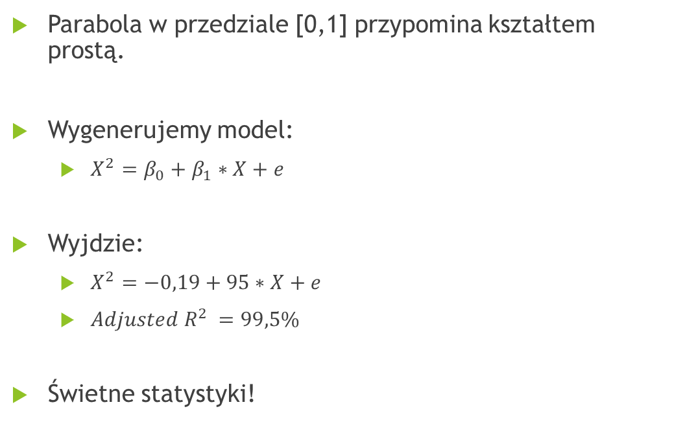
RAMSEY Reset – skąd pomysł
Parabola w przedziale [0,1] przypomina kształtem prostą.
Wygenerujemy model:
$X^{2}=β_{0}+β_{1}∗X+e$
Wyjdzie:
$X^{2}=−0,19+95∗X+e$
$Adjusted{ R}^{2 }=99,5\%$
Świetne statystyki!

Slide 30
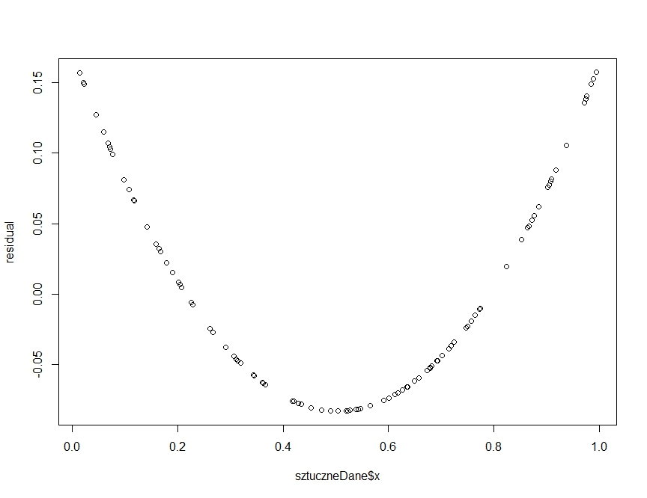
Reszty z modelu

Slide 31
Założenie – homoskedastyczność
Teoria: Błąd równania powinien mieć podobne odchylenie standardowe niezależnie od wartości jaką prognozuje.
W praktyce często trudne do uzyskania
Jeżeli założenie nie jest spełnione:
Oszacowania parametrów pozostają OK
Błędy standardowe naszych oszacowań są inne niż te, które pokazuje wydruk.
Jak to rozwiązać: Estymator Newey’a – Westa

Slide 32
Brak homoskedastyczności – przykład WHO.

Slide 33
Stabilny błąd losowy – wygenerowane dane

Slide 34

Ciekawostka: czy warto wiedzieć więcej
cytat z slajd Agaty Komendant-Brodowskiej

Slide 35


Sprawdźmy – będzie mały quiz
Losujemy 5 zmiennych – każda przyjmuje losowo wartość 0 albo 1
Stwórzmy zmienną y na podstawie równania:
$y = 95∗X1 + 0.001∗X2 + 0.003∗X3 + 0.005∗X4 + 0.0001∗X5+e$
$e$ – błąd losowy na podstawie rozkładu normalnego.
Generujemy dwa modele:
Pierwszy – zawiera tylko zmienną X1
Drugi – zawiera wszystkie zmienne
Który będzie miał mniejszy błąd prognozy?

Slide 36
Średni błąd – czasem mniej znaczy więcej
Model prosty:
0.9344463
Model pełny:
1.093283

